Slide 1
معرفی IIS
ارائه دهنده : حامد نامی
استاد محمد مهدی نعمت اللهی
درس مهندسی اینترنت

Slide 2
IIS چیست؟
Internet information service
وظیفه به اشتراک گذاری فایل ها تحت شبکه و از طریق مرورگر ها را دارد.
Apache
Nginx
Tomcat

Slide 3
نحوه کار IIS
درخواست وبی که به سمت سرور می آید را تجزیه و تحلیل میکند و به سمت وب سایت مورد نظر می فرستد.
IIS برای هر وب سایت یک Application Pool می سازد.
Application Pool وظیفه مدیریت درخواست ها را به عهده دارد.
IIS میتواند هزاران وب سایت در خودش داشته باشد.

Slide 4
تفکیک وب سایت ها در IIS
IP Address
IP Address + port
Host Name

Slide 5
ساختار ماژولار IIS 7 و IIS 7.5
امروزه امنیت در وب سرورها یکی از مهمترین قسمت های زندگی هر ITMAN شده است .
در وب سرورهای قبلی مایکروسافت در هنگام نصب وب سرور شما می توانستید تا حدودی تعیین کنید که چه امکاناتی به همراه وب سرور بر روی آن نصب شود .
در وب سرورهای قدیمی تر به ناچار مجبور بودید که کلیه امکانات را به یکباره نصب کنید و قادر به تفکیک امکانات نصب نبودید .
اما چه اهمیتی دارد که شما بتوانید برای وب سرور تعیین کنید که چه امکانات یا Feature هایی داشته باشد یا نداشته باشد ؟

Slide 6
ساختار ماژولار IIS 7 و IIS 7.5
همین بحث را در خصوص وب سرور IIS نیز داریم ، اگر قرار نیست ما امکانی را بر روی سرور خود قرار بدهیم بنابراین اصلا این امکان وب سرور را نصب نمی کنیم و ریسک سوء استفاده از آن را به صفر می رسانیم
در نسخه 7 و 7.6 از وب سرور IIS بر خلاف نسخه های قبلی تمامی موارد و امکانانی که مد نظر یک کاربر است در قالب یک ماژول یا Feature ارائه شده است.

Slide 7
کنسول گرافیکی IIS

Slide 8
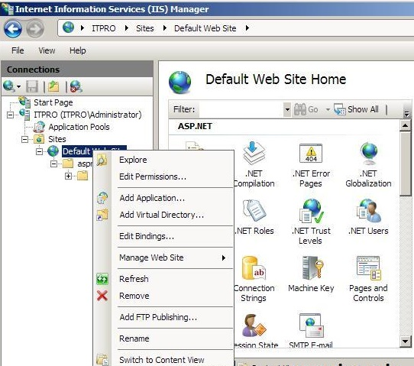
برای انجام تنظیمات این ماژول ها سه راه وجود دارد:
کلیک کردن بر روی هر کدام از ماژول ها پس از نمایش
راست کلیک کردن بر روی هر وب سایت و مشاهده مشخصات

Slide 9
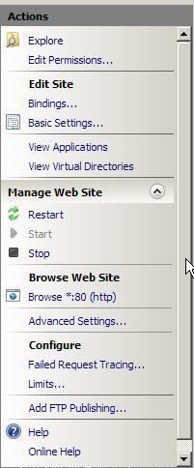
3) کاملترین مورد استفاده از منوی Action در قسمت سمت راست و بالای کنسول سرور IIS است.

Slide 10
نصب IIS
برای نصب وب سرور IIS در windows server از کنسول server manager استفاده می کنیم.

Slide 12
وب سرور به 5 قسمت اصلی تقسیم می شود:
1) Common HTTP features
2) Health and Diagnostics
3) Performance
4) Security
5) Application Development

